Slide 1
2 класс

Slide 2
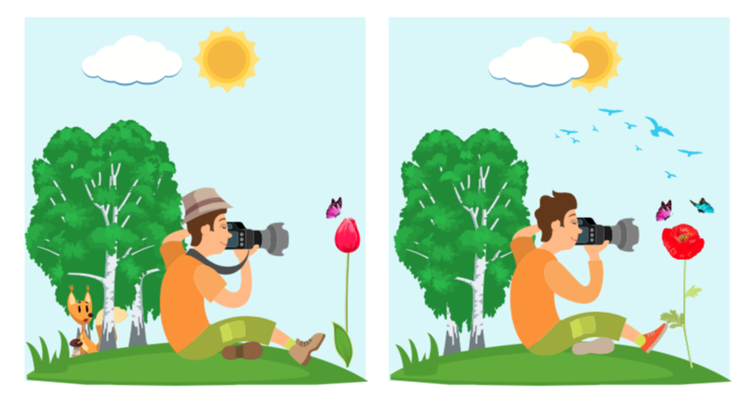
Найди отличия

Slide 3
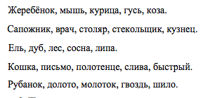
Найди лишнее слово

Slide 4
Проведи аналогию
Первые два слова находятся в определённой связи (подумай, почему они связаны). Между третьим и одним из предложенных четырёх слов существуют такие же отношения. Необходимо найти четвёртое слово.
Варежка - рука = ботинок - рука, нога, дерево, человек.
Ворона - чёрная = малина - красная, фрукты, письмо, добрая
Дешёвый - дорогой = день - вечер, луна, ночь, чёрный
Трава - зелёная = снег - красный, белый, чистый, искристый.
Собака - шерсть = гусь - крыло, перья, клюв, голова.
Стул - дерево = пальто - человек, мягкое, материал, нить.

Slide 7
Составь новые слова
Составь слова из последних слогов слов каждой строчки в порядке их следования.
Например: падишах, парта – шахта
Облака, кора, отмель - ___________
Сало, ступа, вата - ________
Купи, перо, снежок - _________
Веточка, море, оперетта - _________
Пальма, орлы, ерши - _________
Драма, грабли, машина - _______
Муза, поезда, удача - _______
Много, чучело, носок - _______

Slide 9
Вставь по аналогии
Подумай, как связаны слова в первой паре и подбери подходящее по смыслу слово вместо пропуска.
Медведь – лес, верблюд - ________.
Человек – одежда, конфета - _______.
Глаз – слепой, нога - _______.
Лето – дождь, зима - _______.
Температура – градусник, вес - ______.

Slide 10
Развивай быстроту реакции
Как можно быстрее найди в каждом ряду по три числа, дающие в сумме то число, которое стоит в конце ряда.
6 20 10 7 8 5 34
3 4 6 5 1 2 7 14
8 4 1 3 7 6 5 15
12 14 7 8 9 6 5 13 21
10 7 9 15 14 13 20 17 45

Slide 11
Составь пару
Подбери имя существительное к имени прилагательному.
апельсиновый _______ настольная _________
пчелиный ___________ чайная _____________
телефонный _________ отбойный __________

